Slide 1
NOĆ KNJIGE 2019

Slide 2
ČITANOST KNJIGA
(pročitali barem jednu knjigu u posljednih godinu dana)
4 = srednja vrijednost (median) pročitanih knjiga
N = 419 (oni koji su pročitali barem jednu knjigu)

Slide 3
Prosjek 42%
VJEROJATNOST DA OSOBA S KOJOM RAZGOVARATE ČITA POVEĆAVA SE UKOLIKO RAZGOVARATE S …
ženskom osobom (50%),
osobom u dobi 26-35 godina (50%), visokoobrazovanom osobom (69%) ili
s nekim čija su osobna primanja 6.000-8.000 hrk mjesečno (65%).

Slide 4
Mijenja li se čitanost
ili
svijet koji nas okružuje?

Slide 5
Volim čitati zato što obožavam knjigu.
Prvo je uzeti u ruku, osjetiti miris, otvoriti prvu stranicu i nestati u neki drugi svijet...

Slide 6
Volim čitati zato što mi tada najviše radi mašta,
zbog svojevrsne mentalne higijene, obogaćivanja vokabulara,
širenja vidika...

Slide 7
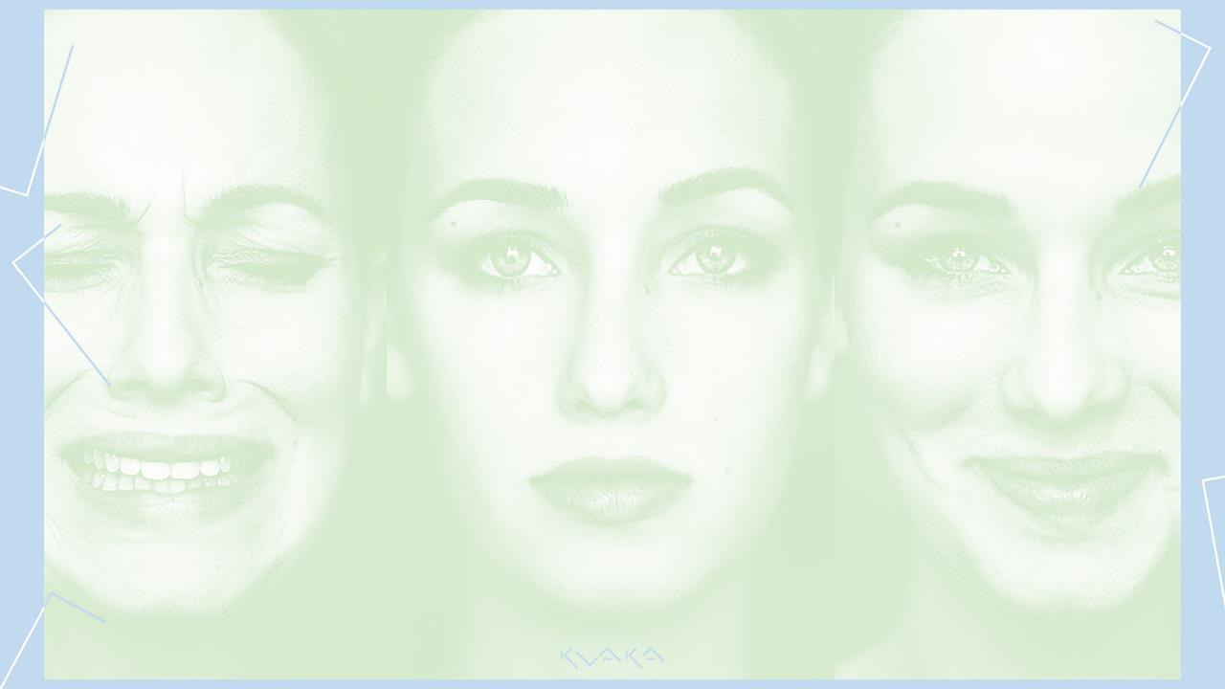
Volim čitati zato što čitajući putujem, razmišljam, osjećam, smijem se...
...i ponekad plačem.

Slide 8
Mislim da je važno čitati zato što je to specifično iskustvo koje se ne može iskusiti drugim medijima.

Slide 9
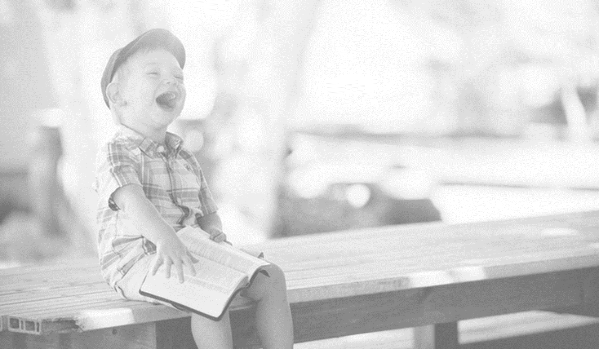
S knjigom ulaziš u novi svijet, naučiš, doživiš, prepoznaš se, relaksiraš, opustiš...

Slide 10
VRIJEME NOVIH TEHNOLOGIJA I NOVIH SADRŽAJA
„Na ostalim medijima svi podražaji su aktivni. Dominiraju vizualni sadržaji, sve je blještavo, u bojama, privlačno. Serije su zamijenile čitanje, to su ˈromani novog dobaˈ.”
A ČITANJE ZAHTIJEVA DODATNI ANGAŽMAN
„Sve je servirano, dostupno na klik. Danas se ˈskrolaˈ, a ne čita, a čitanje je došlo do nivoa gdje baš treba uložiti trud. Trebaš knjigu prvo nabaviti da bi je pročitao, sadržaj na internetu ne treba.”
Zašto se čitanost mijenja?

Slide 11
ČITANJE ZAHTIJEVA STRPLJENJE
„Instant-rješenja – imamo dosta ljudi koji bi rado da je u jednoj knjizi sve objašnjeno. Koji zapravo ne misle da je to proces istraživanja.”
ČITANJE ZAHTIJEVA DISCIPLINU
„Meni je to nešto što svjesno ne želim zanemariti. Ali da mi je čitanje toliko puno zanimljivije nego pogledati dobar film, pa i nije. Prije smo na televiziji imali 3 programa, sada ih je 160.”
Zašto se čitanost mijenja?

Slide 12
KNJIGA VIŠE NIJE PRISTUP ZNANJU
„Prije bez da uzmeš nešto čitati i bez da istražuješ, nisi mogao ništa saznati. Sada na Googleu pročitaš tri članka vezana uz neku temu i već si relativno upoznat.”
KNJIGA VIŠE NIJE „IN”
„Prije 30-40 godina vidjeti tinejdžera kako čita na klupi je bio statusni simbol. To je pametan, inteligentan čovjek i to je bio nekakav ideal. Današnji mladi, ako vide na klupi dijete kako čita, ismijavat će ga. Gubi vrijeme i takve stvari.”
Zašto se čitanost mijenja?

Slide 13
BOGATSTVO INFORMACIJA DOVODI DO SIROMAŠTVA POZORNOSTI
„U količini informacija koje dobivamo smanjena je i pozornost. Meni se zna dogoditi da kada netko ima dužu objavu na FB i piše ispod ˈread moreˈ, ja to ne pročitam. Jednostavno ne mogu. Navikao sam na kraću formu.”
„Meni se, recimo, teško koncentrirati kada čitam. Svako malo gledam na mobitel. Kad nisam imao smartphone, bilo mi je lakše. Mogao sam tri sata samo listati knjigu. Danas mi je to teže jer mobitel je tu, sve je ubrzanije.”
Zašto se čitanost mijenja?

Slide 14
„Razlog može biti broj primjeraka koji dobijemo u knjižnicu. Ako mi dobijemo 3 umjesto 12 – ta knjiga je dostupna za tek nekolicinu ljudi. Postoji hrpa ljudi koji dođu u knjižnicu i kažu ˈja ću si to kupiti, neću čekatiˈ.”
ČITANOST KNJIGA
N = 419 (čitači)

Slide 15
BELETRISTIKA
PUBLICISTIKA
STRUČNE
PRIRUČNICI
DJEČJE
UMJETNOST
STRIP
58%
32%
28%
21%
10%
10%
3%
ČITANOST KNJIGA
N = 419 (čitači)

Slide 16
KUPOVINA KNJIGA

Slide 17
KUPOVINA KNJIGA
(kupili barem jednu knjigu u posljednja 3 mjeseca)
2 = srednja vrijednost (median) kupljenih knjiga
N = 238 (oni koji su kupili barem jednu knjigu)

Slide 18
„Žena od 35 do 55 i to drastično iznad svih ostalih kategorija.”
N = 238 (KUPCI)
Notes:
KUPOVINA KNJIGA

Slide 19
„Uzmemo li od Trga bana Jelačića do Osijeka, jedina ozbiljna knjižara je na Kvatriću.”
N = 238 (KUPCI)
Notes:
KUPOVINA KNJIGA

Slide 20
„Ja mogu iskustveno reći da je budžet velika prepreka. Volim imati knjigu, ali si je ne mogu uvijek priuštiti.”
N = 238 (KUPCI)
Notes:
KUPOVINA KNJIGA

Slide 21
KNJIGA JE STATUSNI SIMBOL
„Ja imam prijatelje koji kupuju knjige na Interliberu i tamo troše tisuće kuna, a nikada ne pročitaju nijednu.
Moda je doći na Interliber i kupiti knjigu.”
KUPOVINA NA INTERNETU
„Ako nađem na ebay-u. Znam naći izdanja za 3 dolara. Jesu rabljena, ali to mi je zapravo i draže. Nekada u knjižnici toliko platim zakasninu, pa je bolje da imam kod kuće.”
Zašto se kupuju knjige?

Slide 22
POSTOJANJE BOOK INFLUENCERA
„Book influenceri. I oni su počeli utjecati i imaju pratitelje koji će čitati ono što oni čitaju i kupiti to na Interliberu.”
„INSTAGRAMIČNE” SU
„Vole ih poslikati. Onako, kada ih naredaju.”
Zašto se kupuju knjige?

Slide 23
MJESTA KUPOVINE KNJIGA

Slide 24
Gdje kupujete knjige?
N = 238 (KUPCI)

Slide 25
VOLIMO MALE, TOPLE, NATRPANE KNJIŽARE U KOJIMA RADE LJUDI ZA KOJE ZNAMO DA VOLE KNJIGU
„Meni je dobra XXX knjižara. Malo je nakrcanija jer su morali sužavati prostor, ali ona mi se sviđa. Lakše se diše u njoj. Imam dobro iskustvo i s osobljem. Čini mi se da su zainteresirani. Nisam imao osjećaj da to odrađuju.”

Slide 26
ILI
VELIKE, MODERNE KNJIŽARE KOJE SU, IZMEĐU OSTALOG, MJESTO SUSRETA I KOJE NUDE DODATNE KULTURNE SADRŽAJE
„Meni je bilo dobro kada se otvorilo jer je bio i kafić i činilo se da ima dosta prostora koji je baš posvećen knjizi.”

Slide 27
A MI ČESTO IMAMO…
„Ja u knjižari ne očekujem ovu dodatnu ponudu kemijski, fluorescentnih bilježnica. To je papirnica. To mora postojati, ali ne da je spojeno. Ja u takvim knjižarama očekujem da će mi netko još uvaliti ona kolica u koja moram ubaciti 2 kn.”
„Ako cijeli izlog blješti, nemaš uopće želju ući unutra.”

Slide 28
KAKVE KNJIGE KUPUJEMO?

Slide 29
KUPOVINA KNJIGA
N = 238 (KUPCI)

Slide 30
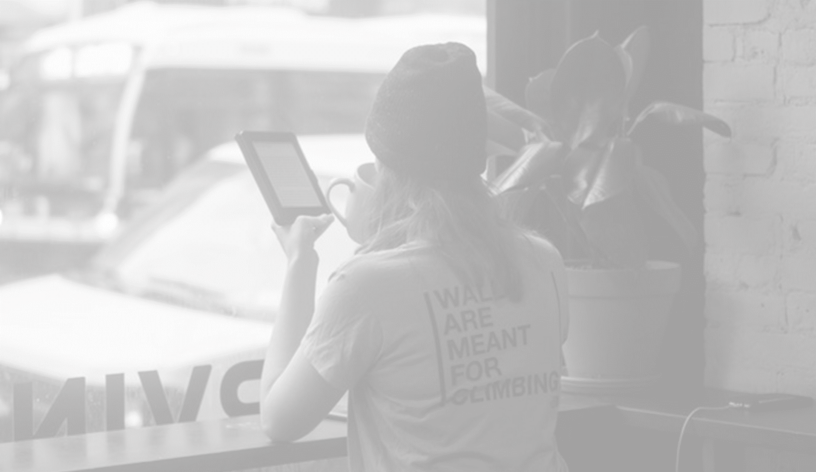
e knjiga

Slide 31
ČITATE LI BAREM POVREMENO E KNJIGE?
Čitam i kupujem
Čitam, ali ne kupujem
Ne čitam i ne kupujem
2%
12%
86%
UKUPNA POPULACIJA (N=1.000)
Notes:
Amerika 2018 – čitanost e knjiga
This statistic presents the share of people in the United States who have read at least one e-book in the past 12 months as of January 2018.
18-29 = 34%
30-49 = 31%
50-64 = 20%
65+ = 15%

Slide 32
E-KNJIGA MANJE JE PRIVLAČNA ZBOG:
Oči se umaraju gledajući u ekran
Nedostaje doživljaj knjige
Visoka cijena e-izdanja
Visoka cijena e-čitača
„Ja ne čitam e-knjige, ja volim knjigu opipati i listati.”

Slide 33
IAKO IMA I POZITIVNIH STRANA:
Veliki broj knjiga na jednom mjestu
Idealan za putovanje
Dostupne su knjige koje nisu prevedene u Hrvatskoj
„Trebao bi mi za Hvar gdje mi knjige nisu dostupne i ne mogu tegliti kofer. Žicam da mi ga poklone za rođendan, obećali su da hoće.”

Slide 34
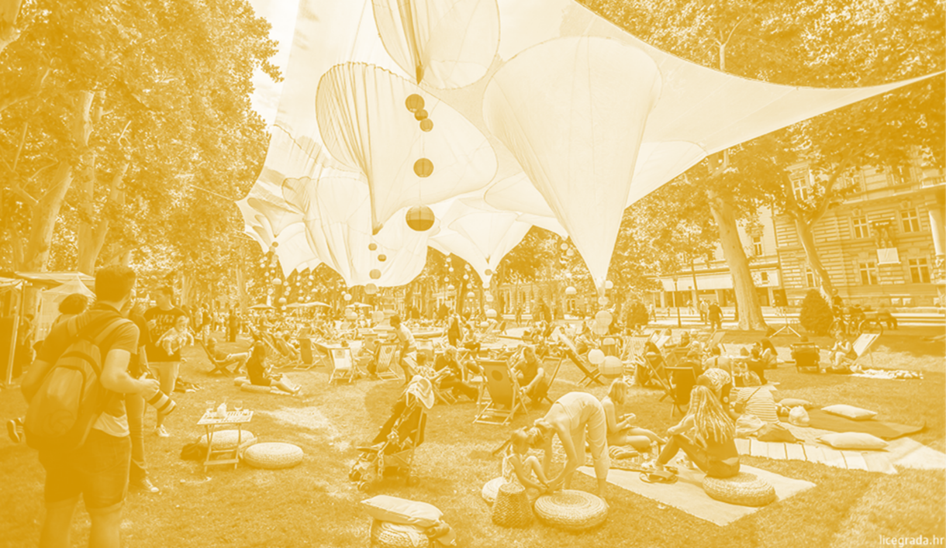
POPULARIZACIJA ČITANJA

Slide 35
POPULARIZACIJA ČITANJA
KORIŠTENJE NOVIH MEDIJA
od strane autora (FB, YouTube, podcast), čitatelja (FB, Instagram) i kritičara (podcast, FB)
„Da, John Green je užasno aktivan na mrežama i simpa je tip. On na YouTubeu ima neke emisije, pa izgleda da se i autor mora malo potruditi doprijeti do publike. Ne treba se opirati protiv društvenih mreža, jer ti mladi sigurno neće saznati za nešto putem HRT3 u 11 navečer.”

Slide 36
POPULARIZACIJA ČITANJA
AKCIJE KOJE PROVODE KNJIŽNIČARI
(tribine, akcije, knjižničari preporučuju, klubovi knjiga, gostovanja autora)
„Knjižnice imaju super policu ˈknjižničari preporučujuˈ. Nisu to knjige koje su bezveze. 80% knjiga tamo možeš uzeti i bit će ok, bit će vrijedne čitanja.”
„Knjižničari imaju dosta tih nekih tribina. Klubove, natječaje, pokušavaju promovirati autore, dovesti ih u odnos s čitačima.”

Slide 37
POPULARIZACIJA ČITANJA
INTERLIBER
„Interliber je izuzetno posjećen. Doduše, to se pretvorilo u daj mi knjigu za 5 kn, ali nema veze, knjiga se vrti.”
„Interliber je meni super prilika. Mislim da je to super djeci koja nisu iz Zagreba. Mi zapravo nekada nismo ni svjesni koliko smo sretni što nam je sve dostupno. Kada sam došla na faks, nekim mojim kolegama je to bio super događaj jer su došli u Zagreb i mogli kupiti knjige.”

Slide 38
A POMAŽU I…
More knjiga na Zrinjevcu
Festival svjetske književnosti
Knjižni klubovi
Pričigin/Spikigin
Besplatna članarina u KGZ-u za mlađe od 15 godina
POPULARIZACIJA ČITANJA

Slide 39
„Meni se, recimo, teško koncetrirati kada čitam. Svako malo gledam na mobitel. Kad nisam imao smartphone, bilo mi je lakše. Mogao sam tri sata samo listati knjigu. Danas mi je to teže jer mobitel je tu, sve je ubrzanije.”

